Slide 1
1С-Битрикс: Управление сайтом 12.0 эмоциональные технологии
Сергей Рыжиков
генеральный директор
компании «1С-Битрикс»

Slide 2
Ждем ваши вопросы в твиттере:
#bitrix

Slide 3
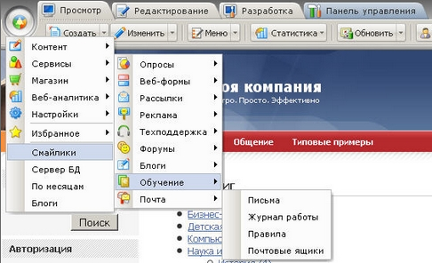
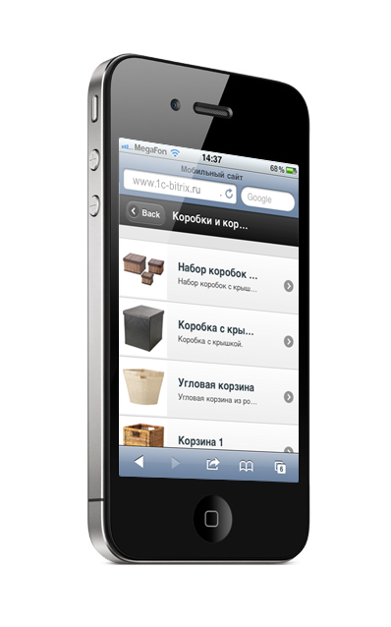
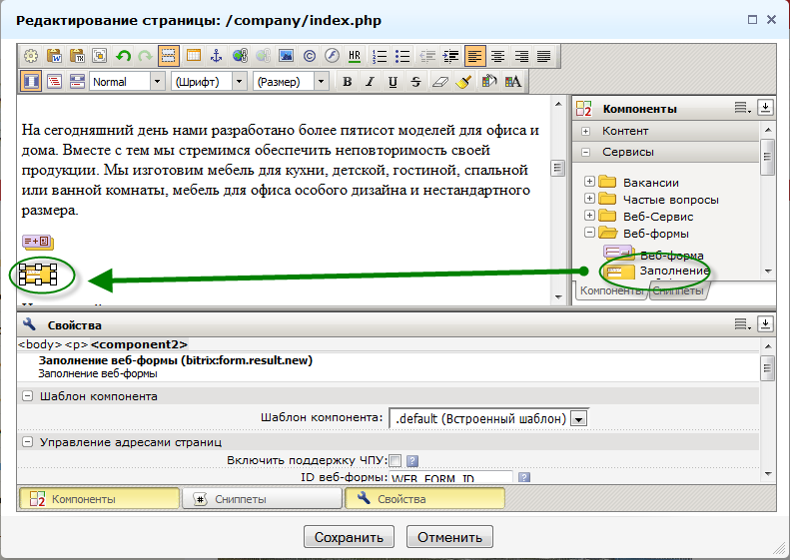
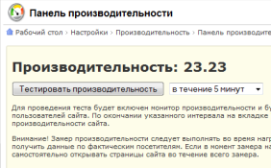
Эволюция интерфейсов и технологий
создание совместного предприятия с «1С»
Новая версия 12.0
Запуск Маркетплейса с веб-приложениями для сайтов
визуальные компоненты в редакторе
Адаптивный интерфейс
Повышение производительности
платформы
Технология BitrixMobile
первые
коробочные
версии
2003 2005 2006 2007 2008 2009 2010 2011 2012
первые
коробочные
версии
AJAX-интерфейс системы управления
интеграция с «1С:Предприятие»
Веб-безопасность
Проактивная защита сайта
новая концепция интерфейса Эрмитаж
Интеграция с «облаками»
Веб-антивирус - новый элемент Проактивной защиты
Первый облачный сервис

Slide 4
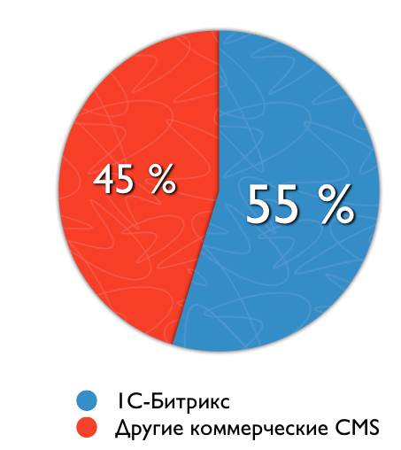
70 000+ веб-проектов
7 700+ партнеров
На «1С-Битрикс» работают 54,7% сайтов.
По данным

Slide 5
Рынок меняется
Мобильные устройства и «таблетки»
Консъюмеризация
Электронная коммерция
Облака: поддержка и интеграция
Растут требования к качеству производства
Сайт стал частью бизнеса.

Slide 6
Управление сайтом 12.0
Re:Эрмитаж - новый интерфейс
Новый интернет-магазин
Ускорение сайта в один клик
Облачный бэкап
Новое ядро Bitrix D7
Монитор качества внедрений
Изменения в составе редакций

Slide 7
Поиск нового эмоционального и удобного концепта интерфейса

Slide 8
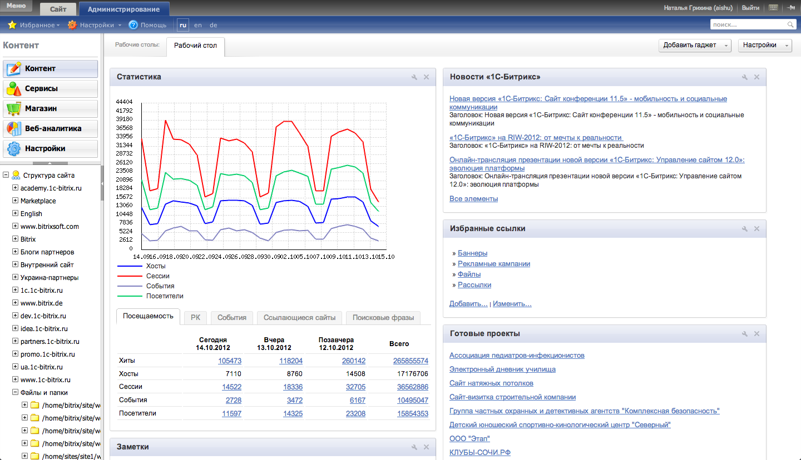

Slide 9
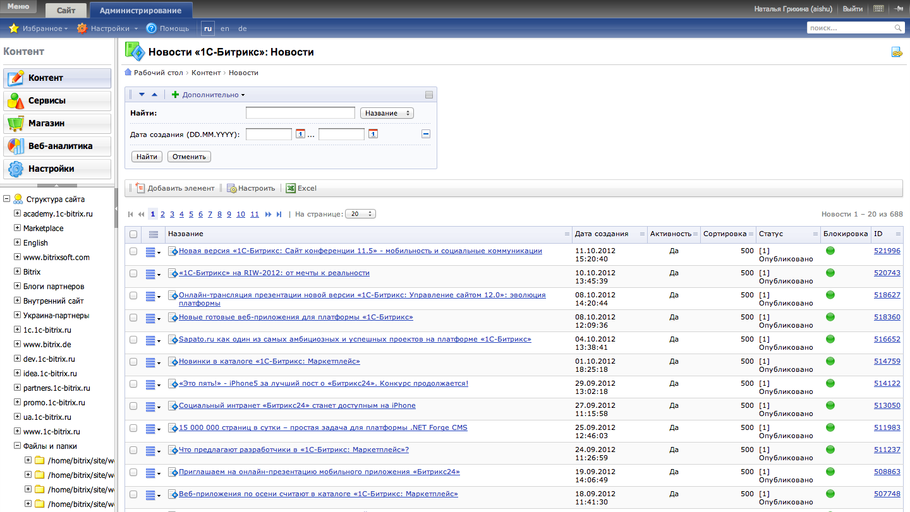

Slide 10
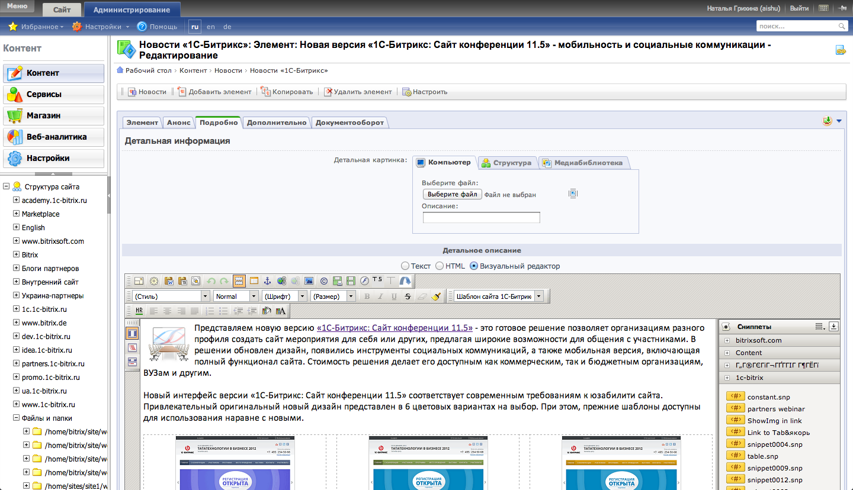

Slide 11
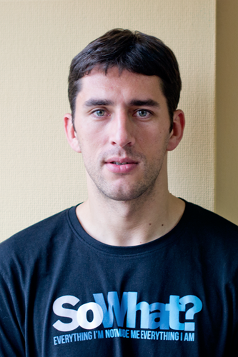
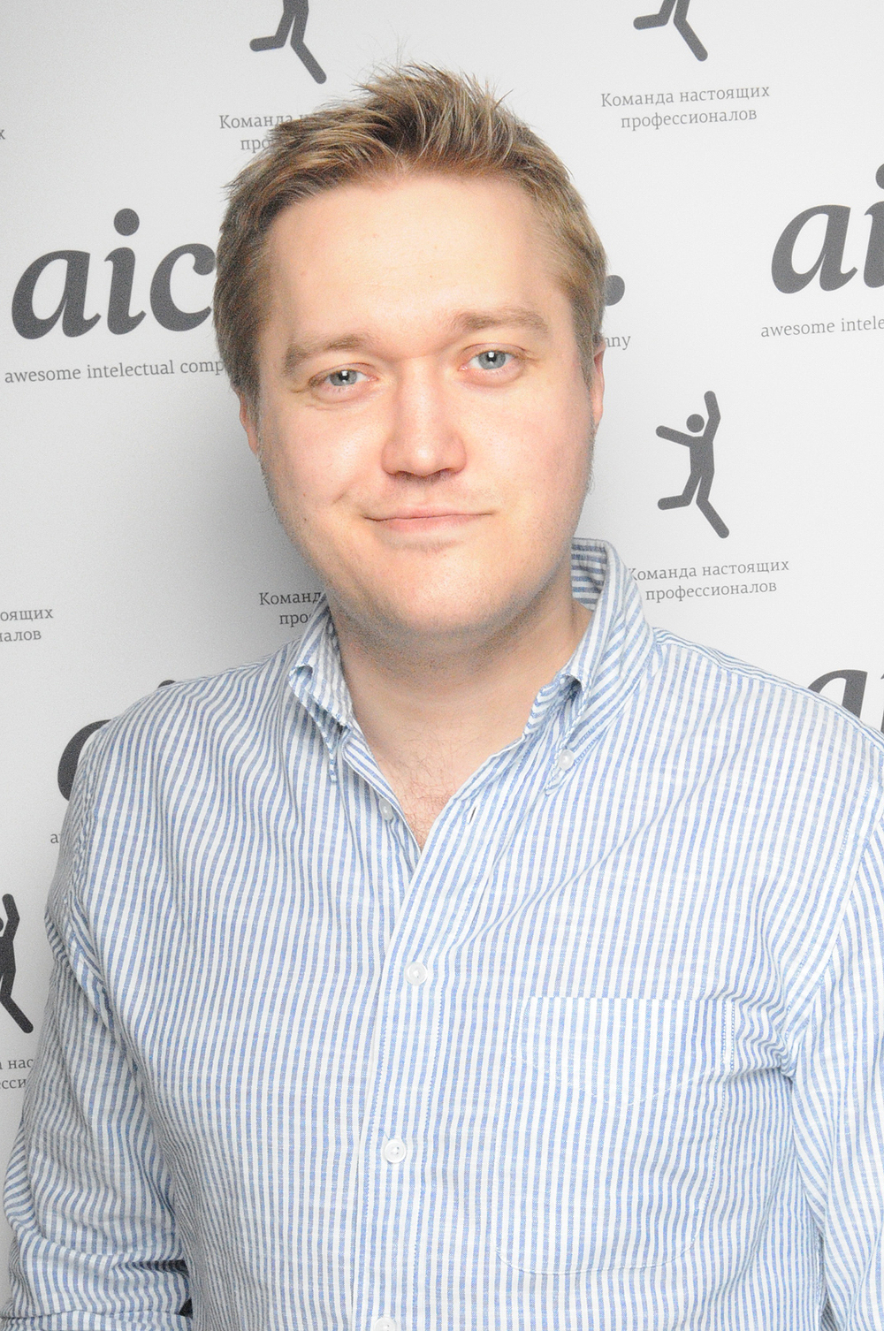
Антон Герасимюк
Добрых дел мастер
Евгений Еремин
Главный дизайнер
Сергей Попков
Шеф-дизайнер

Slide 13
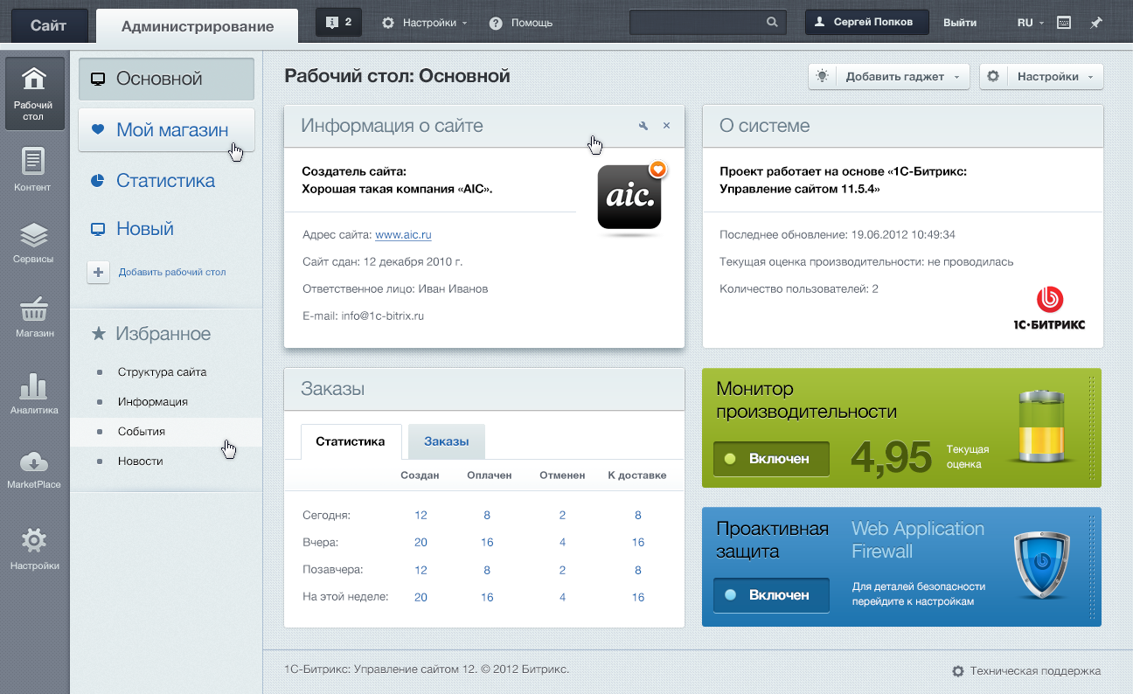

Slide 14
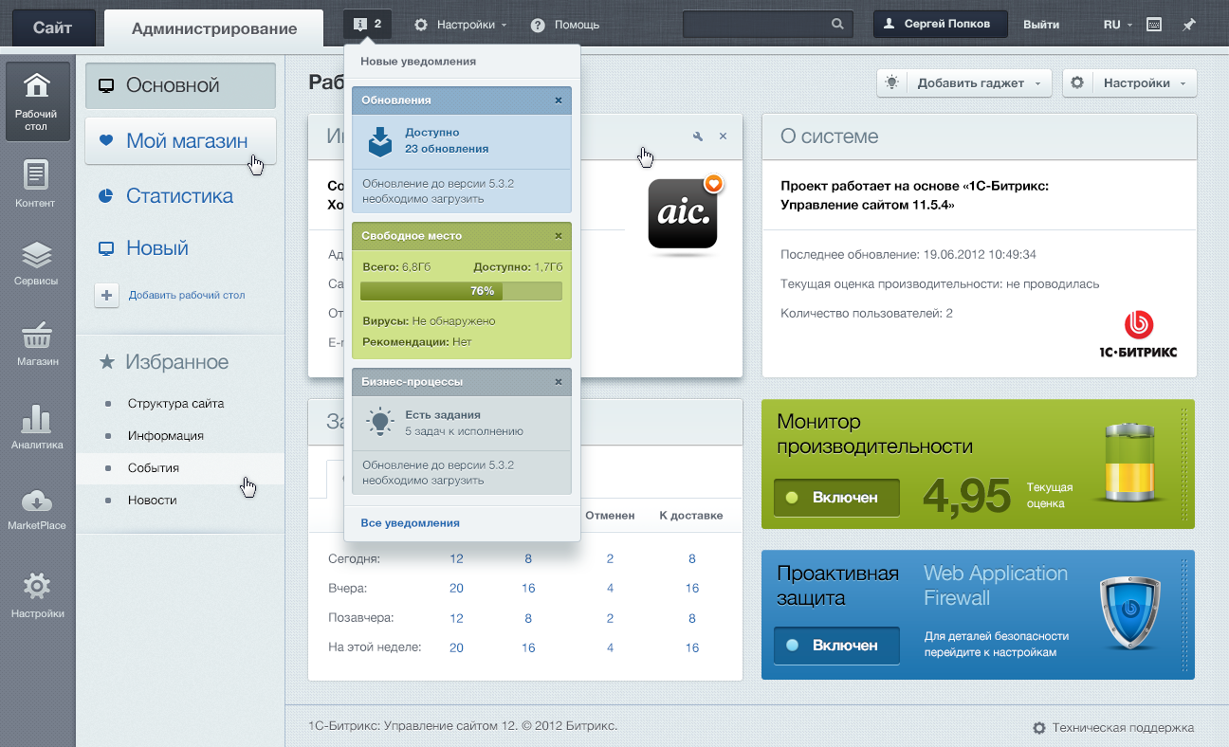

Slide 15
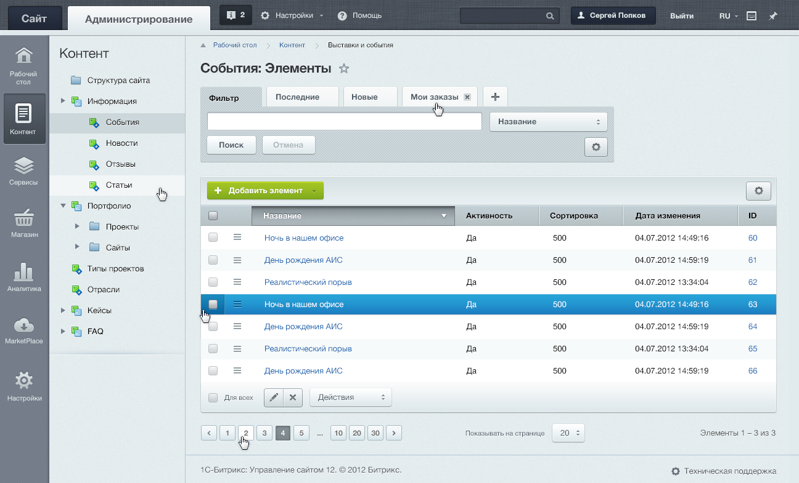

Slide 16
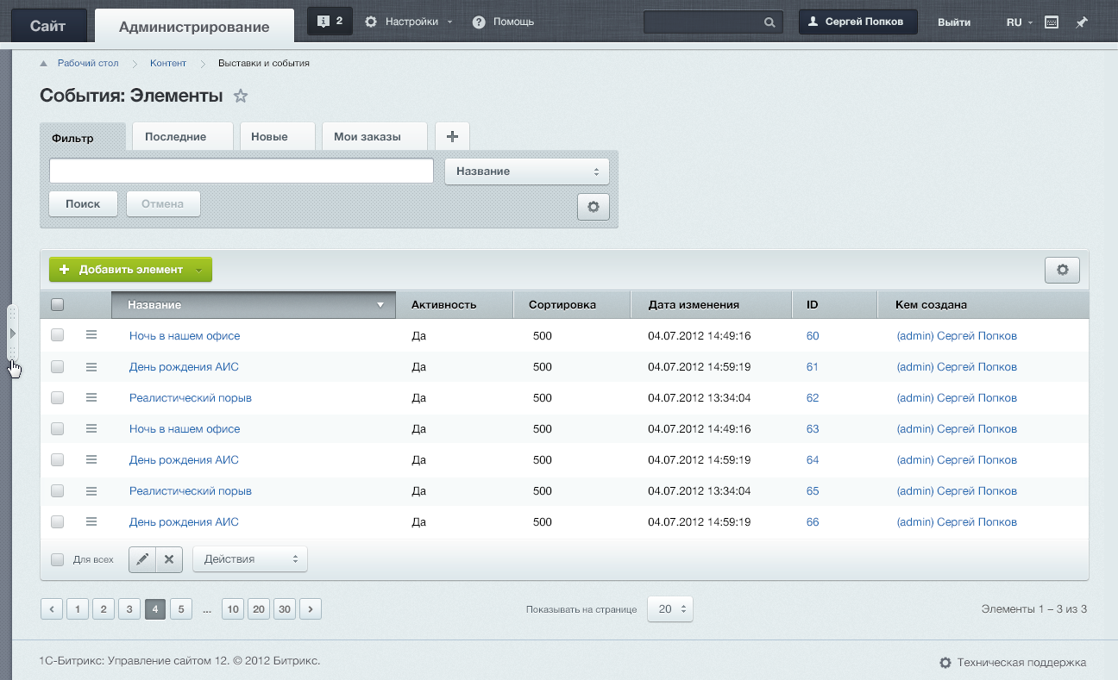

Slide 17
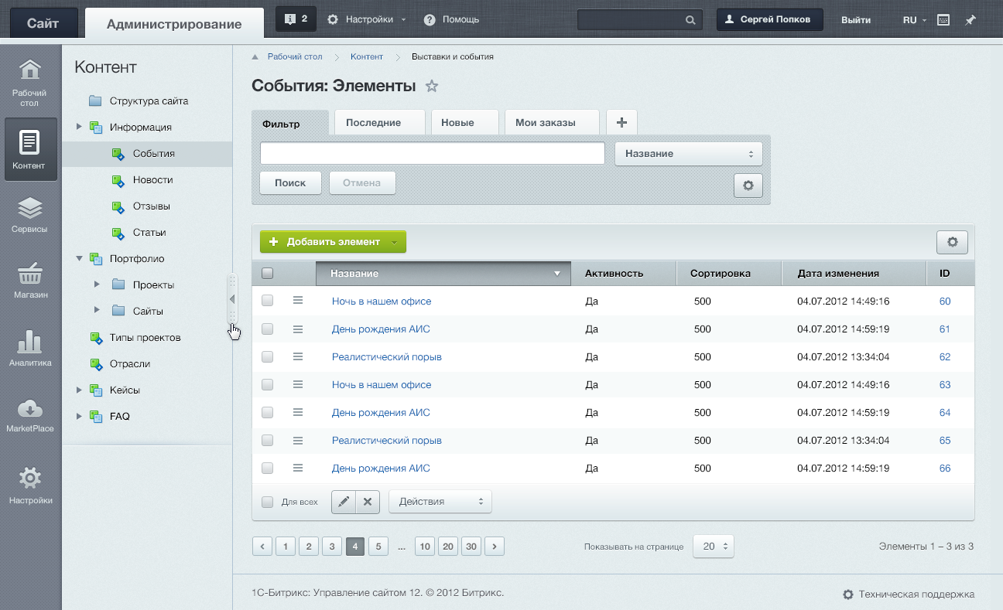

Slide 18
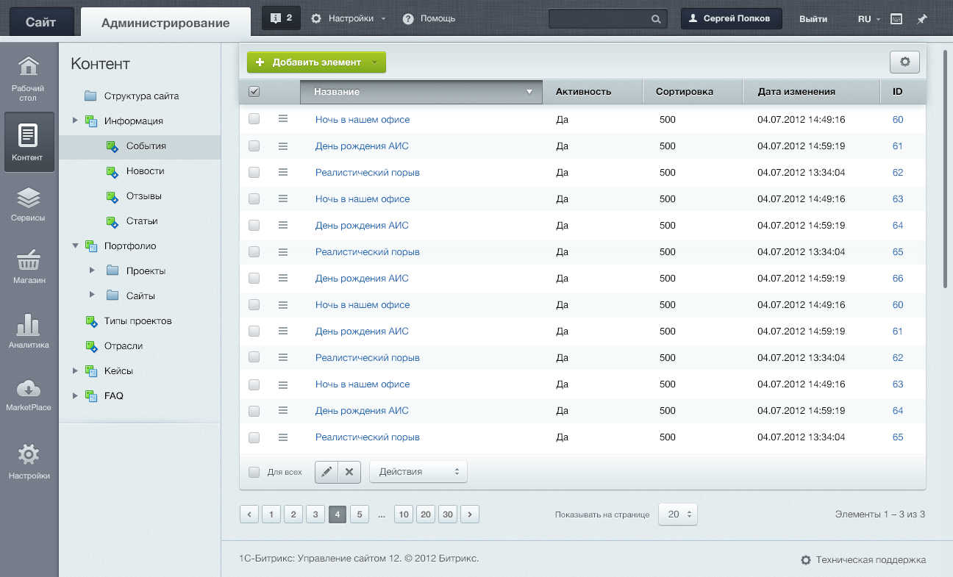

Slide 19
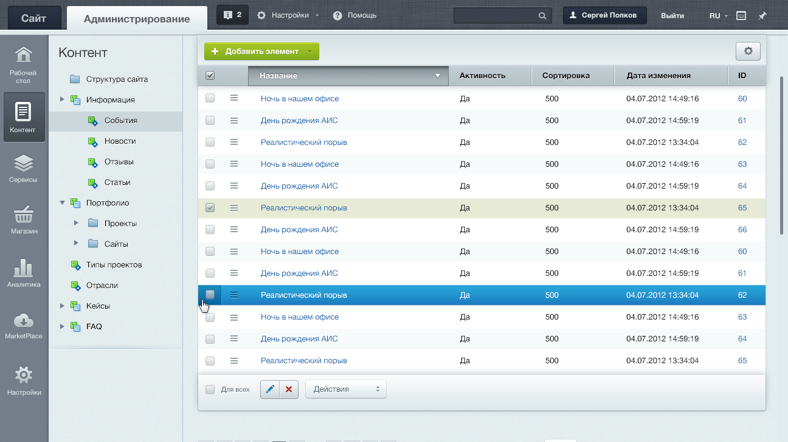

Slide 20
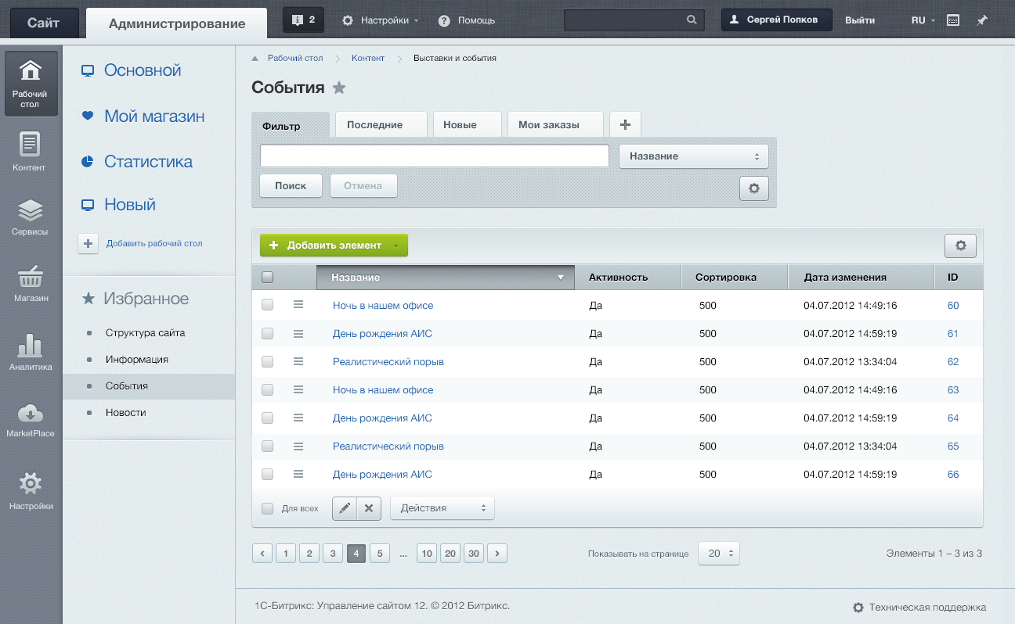

Slide 21
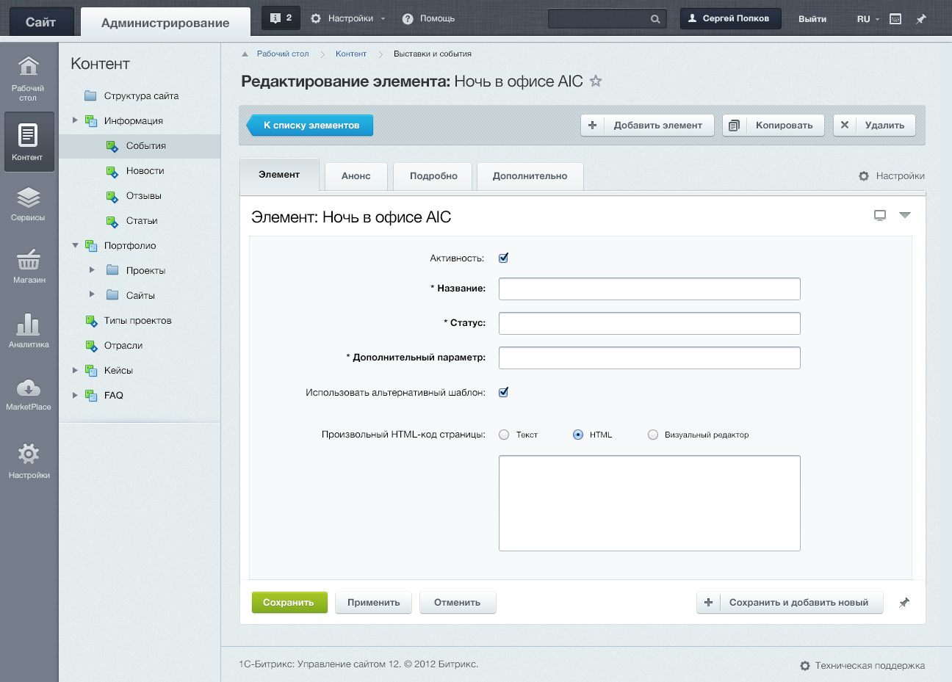

Slide 22
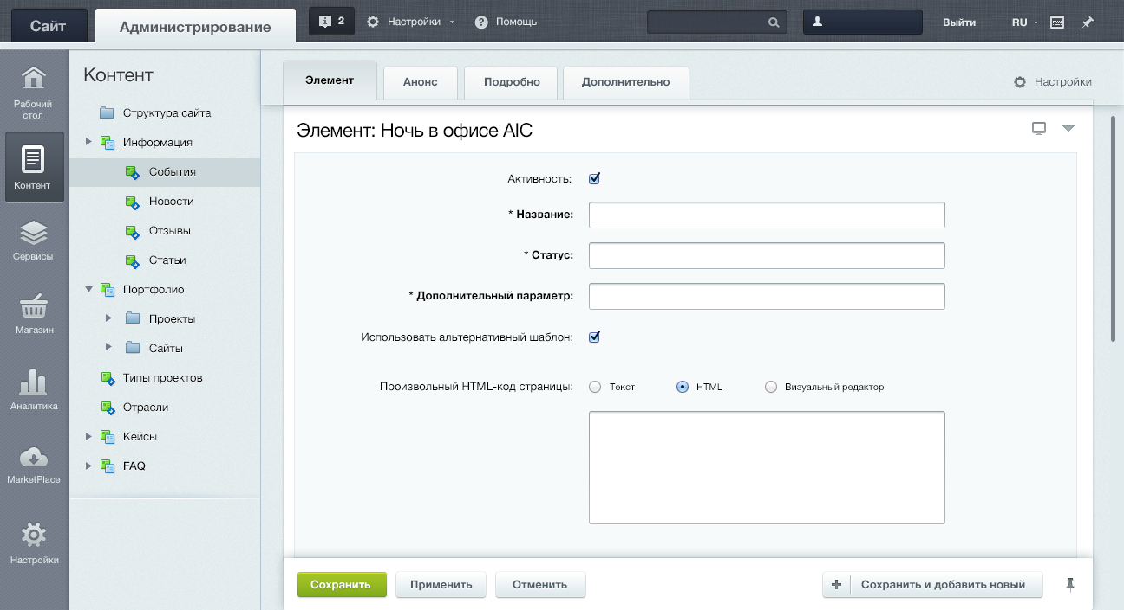

Slide 23
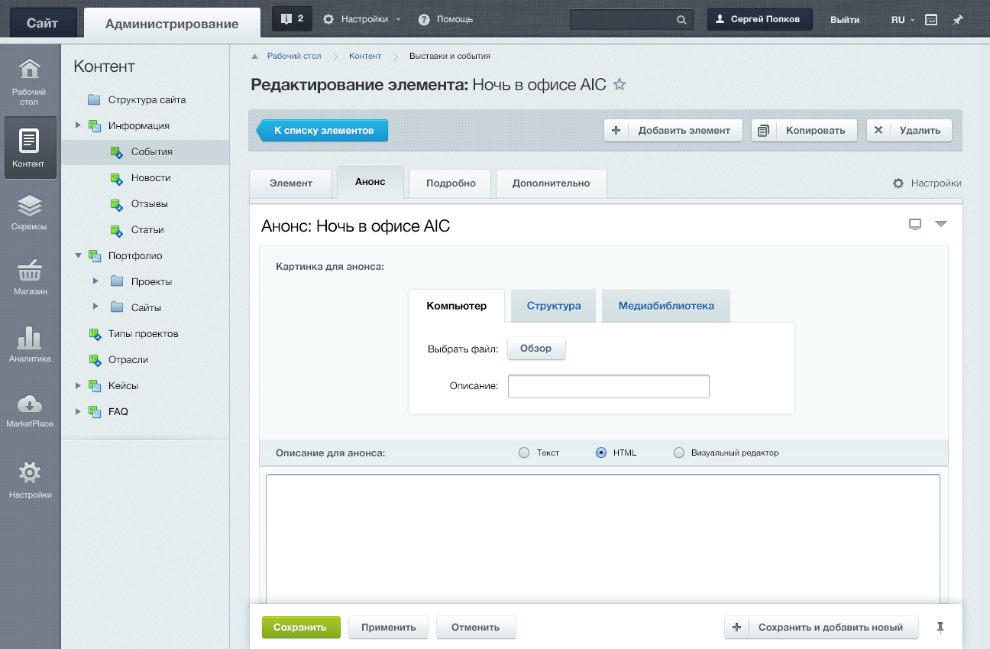

Slide 24
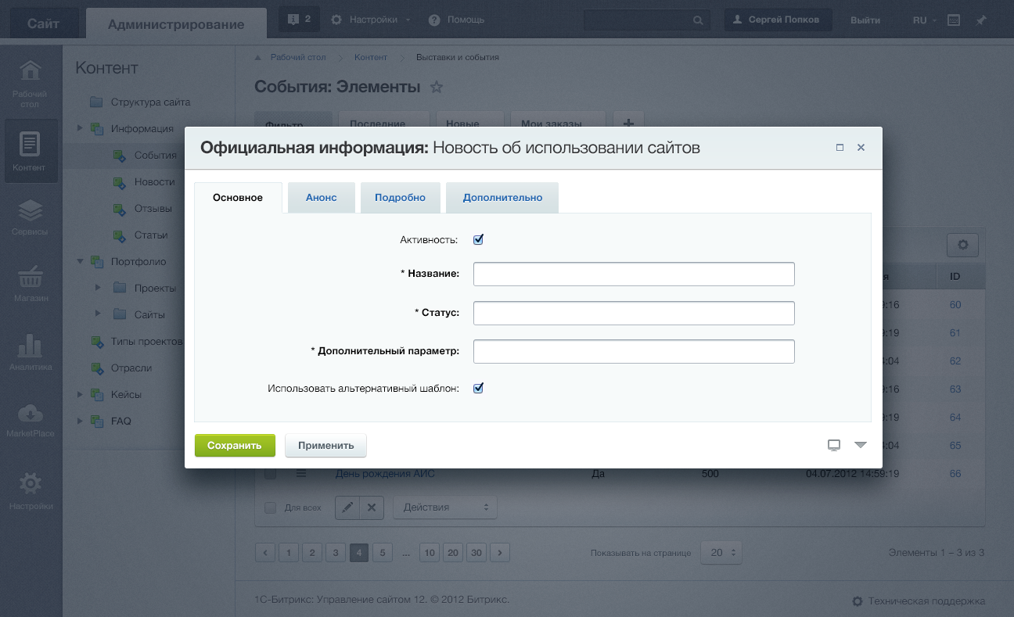

Slide 25
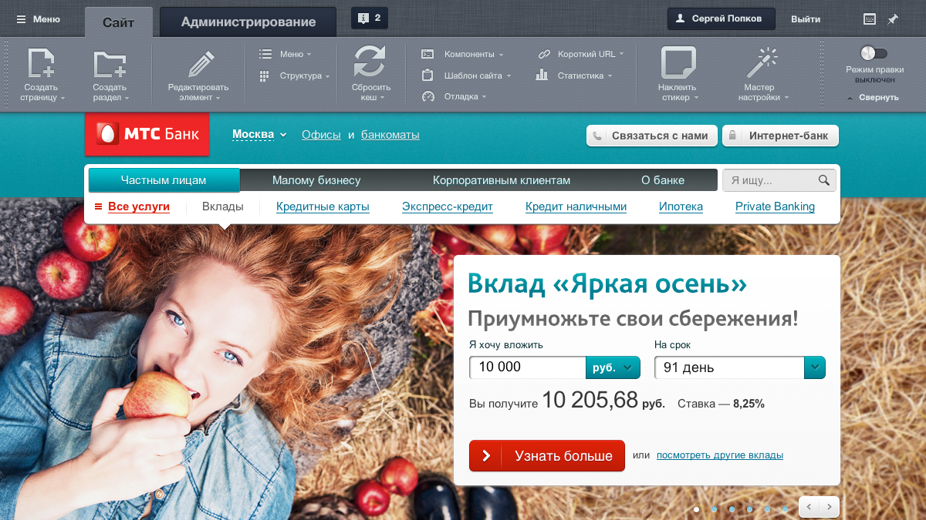

Slide 26
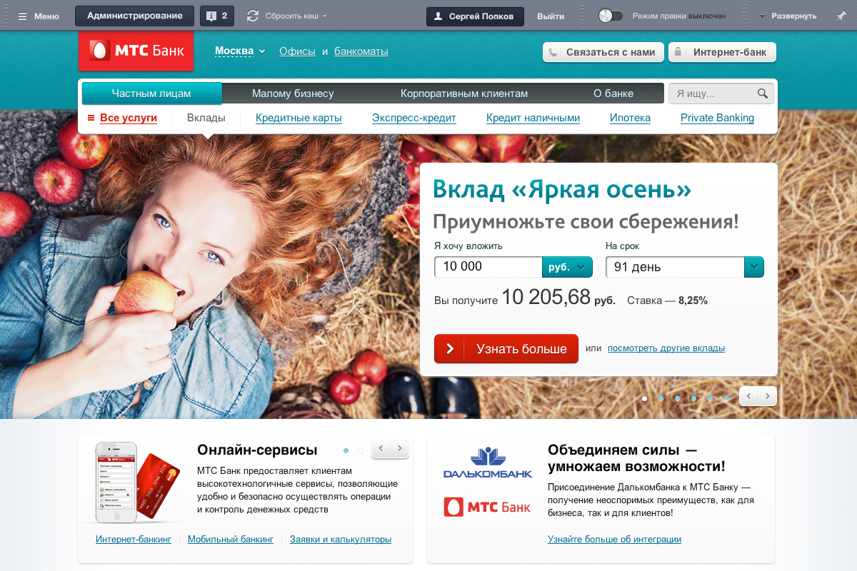

Slide 27
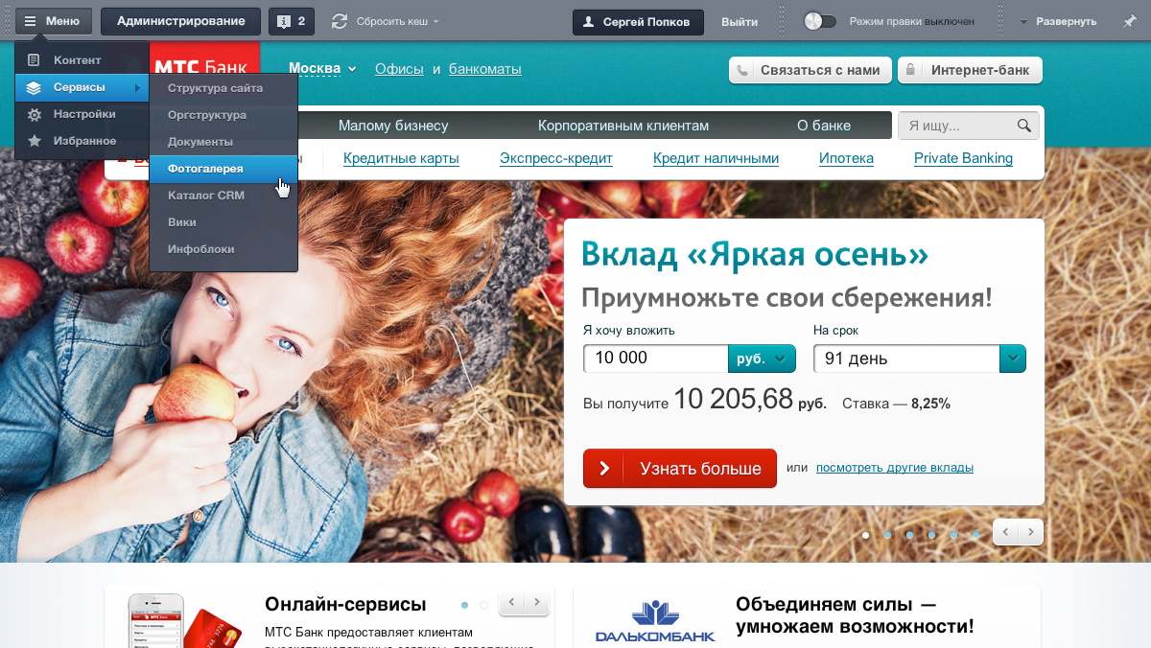

Slide 28
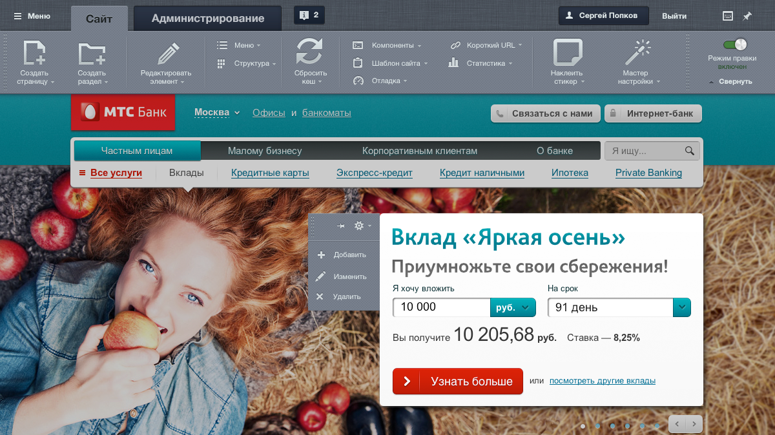

Slide 30
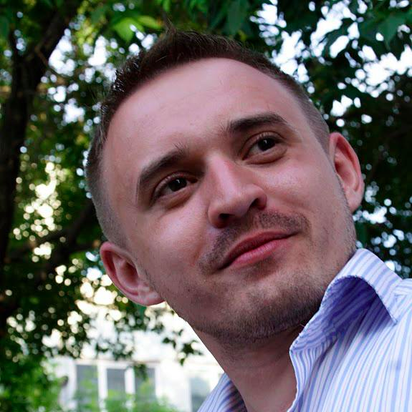
Первое впечатление — новый продукт. Головой понимаешь, что всё под капотом родное и знакомое, но интерфейс всё меняет.
Максим Месилов
Это мега-круто! Вы, как всегда, новый виток делаете.
Антон Долганин
Очень круто админку отрисовали, очень стильно.
Екатерина Бессонова
Впечатления прекрасные. Очень жду, когда админка Битрикса станет такой.
Сергей Мартынов

Slide 31
Re:

Slide 32
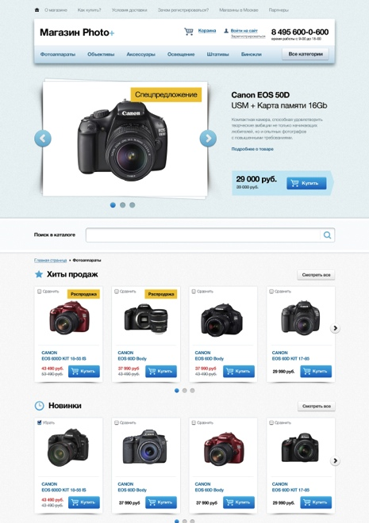
Новый интернет-магазин
Полностью новые шаблоны дизайна
Новая система оформления заказа
Один интернет-магазин – один каталог
Подробная информация о поведении покупателей
Полная переделка системы обработки заказов
Новая система управления скидками
Новые отчеты и конструктор отчетов
Многоскладовость
Интеграция с «1С»
Гаджеты на рабочий стол

Slide 33
Дизайн нового интернет-магазина

Slide 34
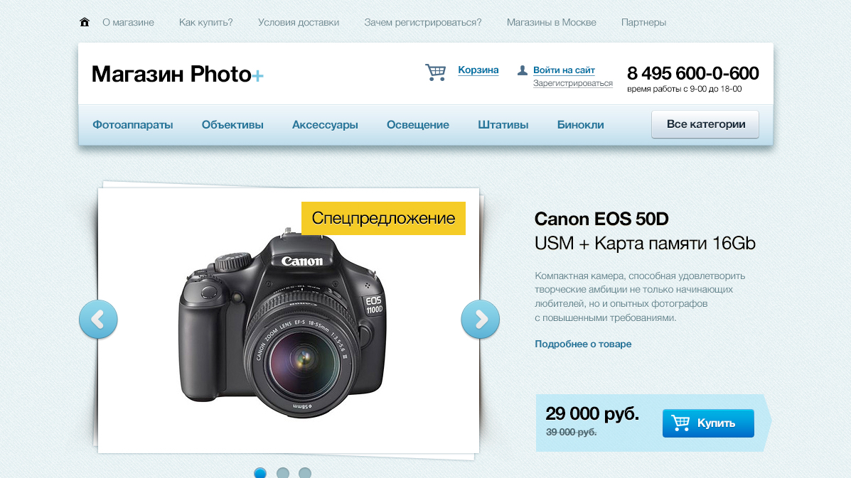

Slide 35
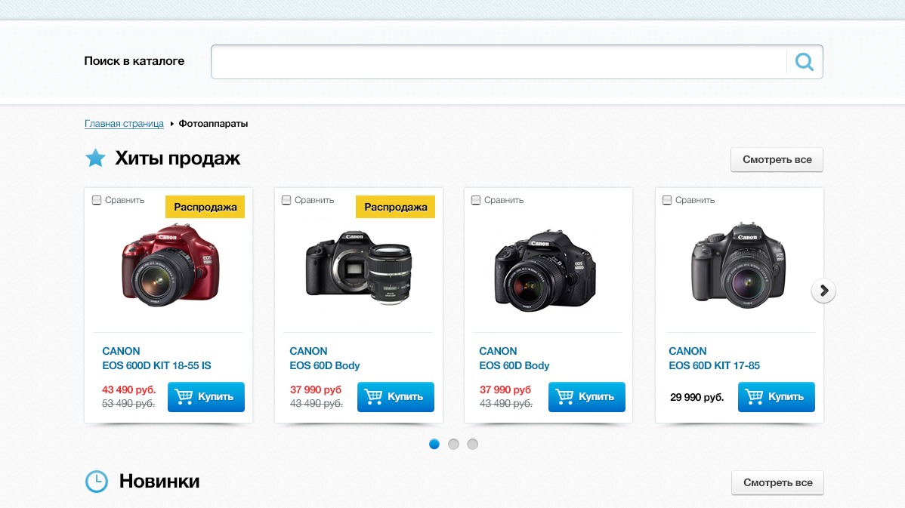

Slide 36
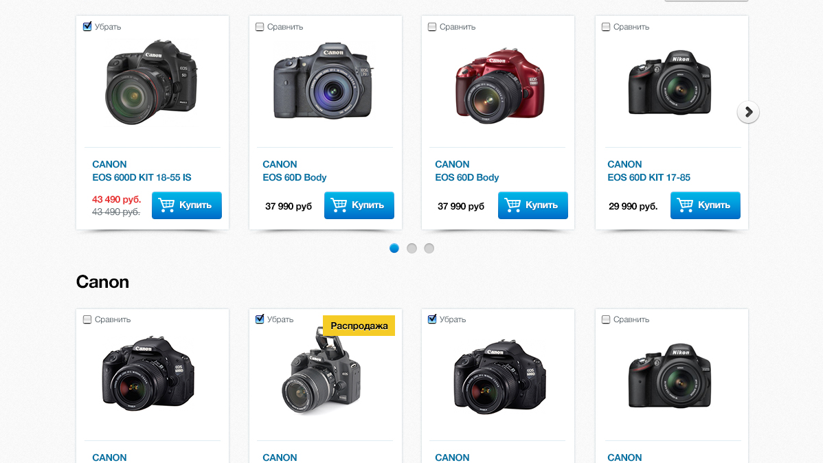

Slide 37
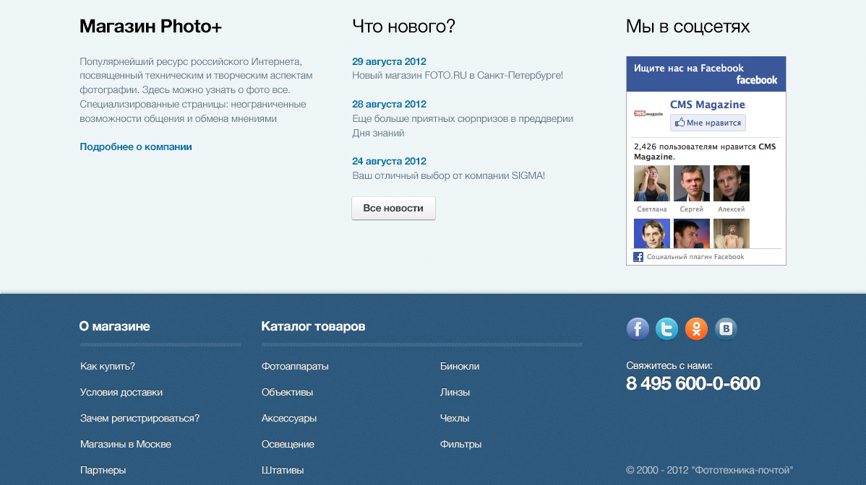

Slide 38
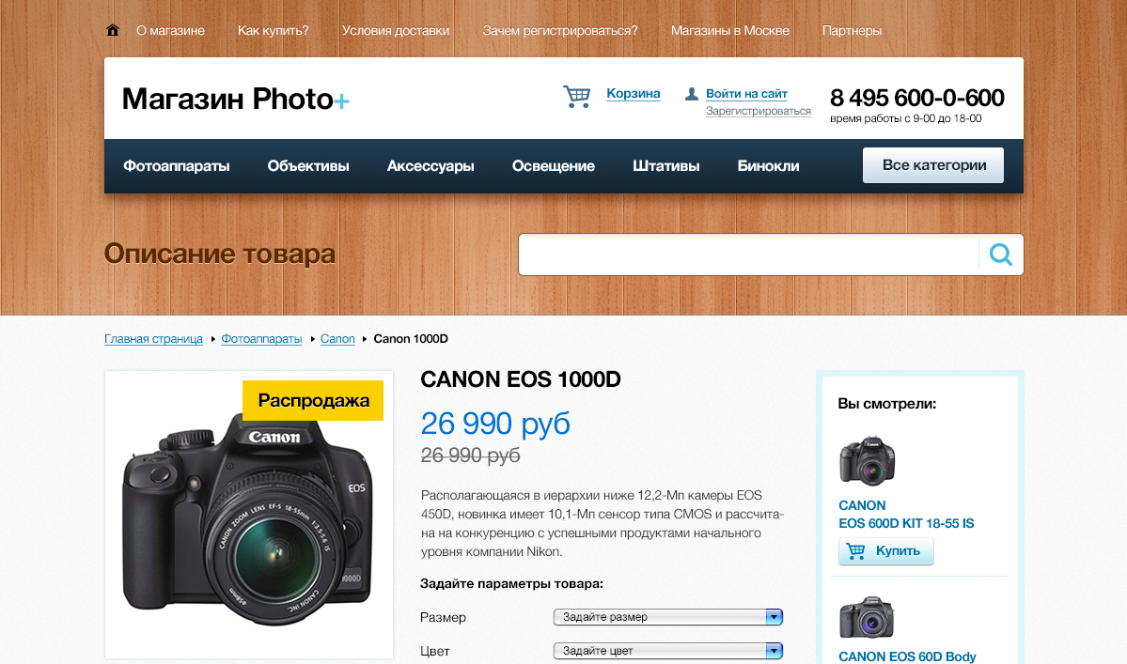

Slide 39
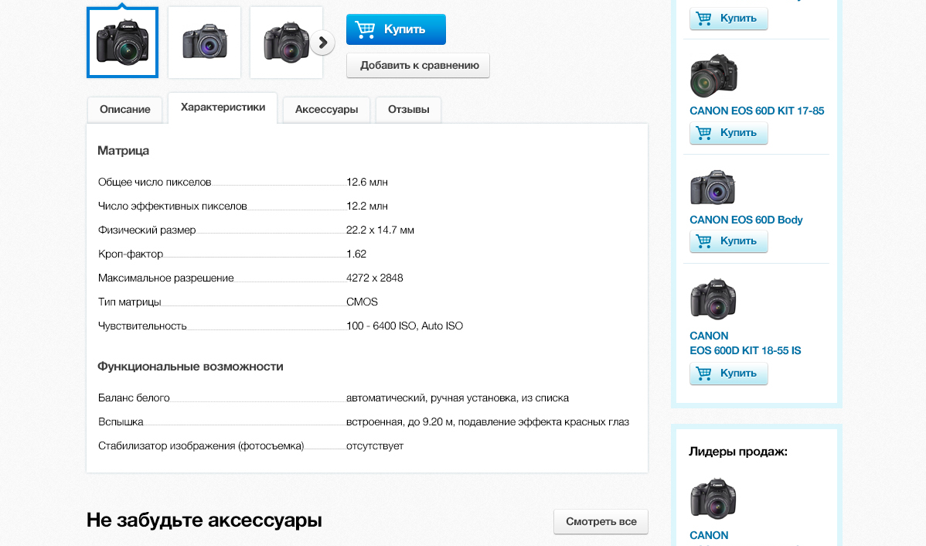

Slide 40
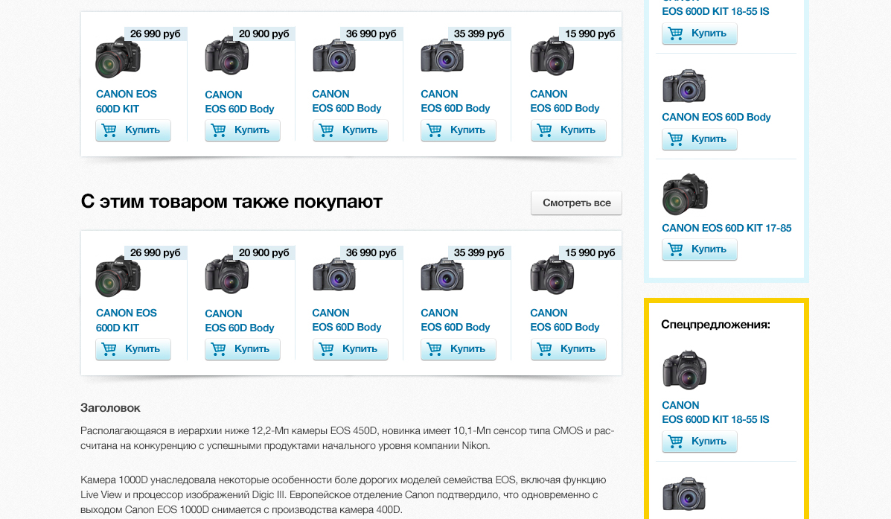

Slide 41
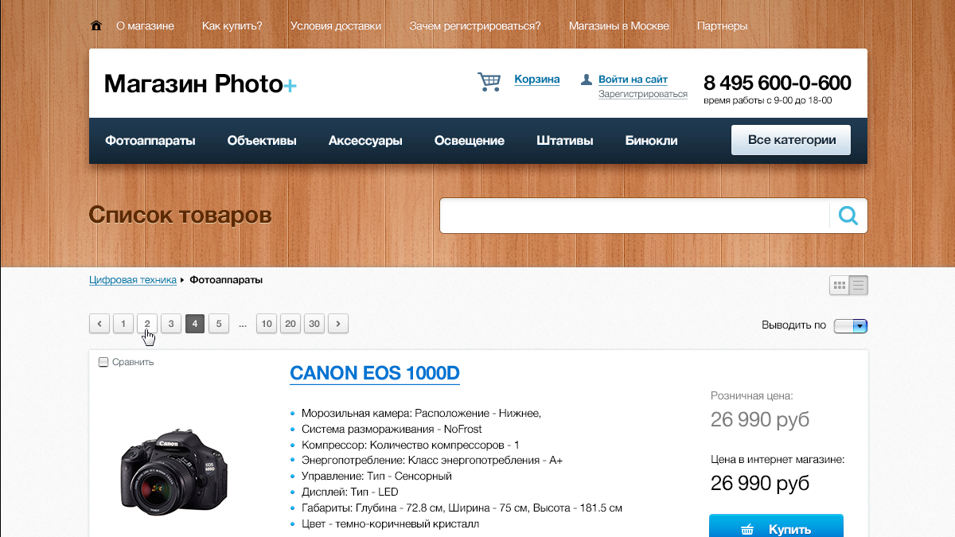

Slide 42
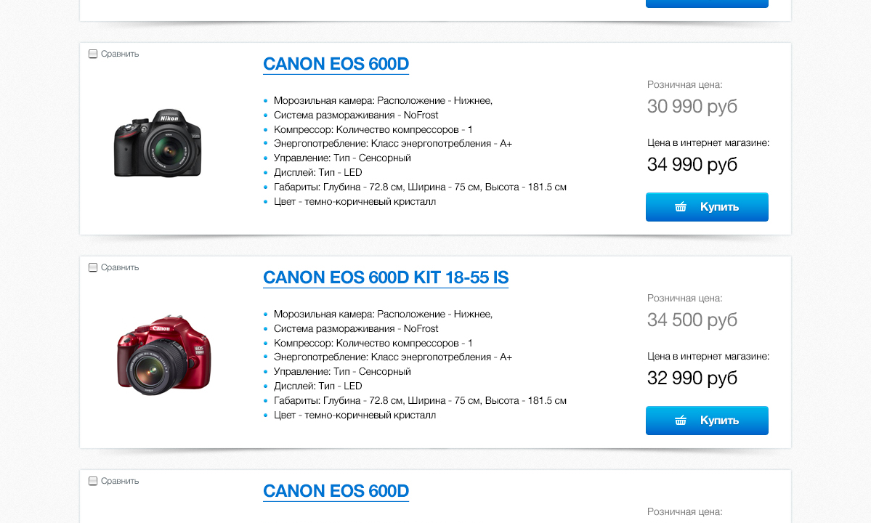

Slide 43
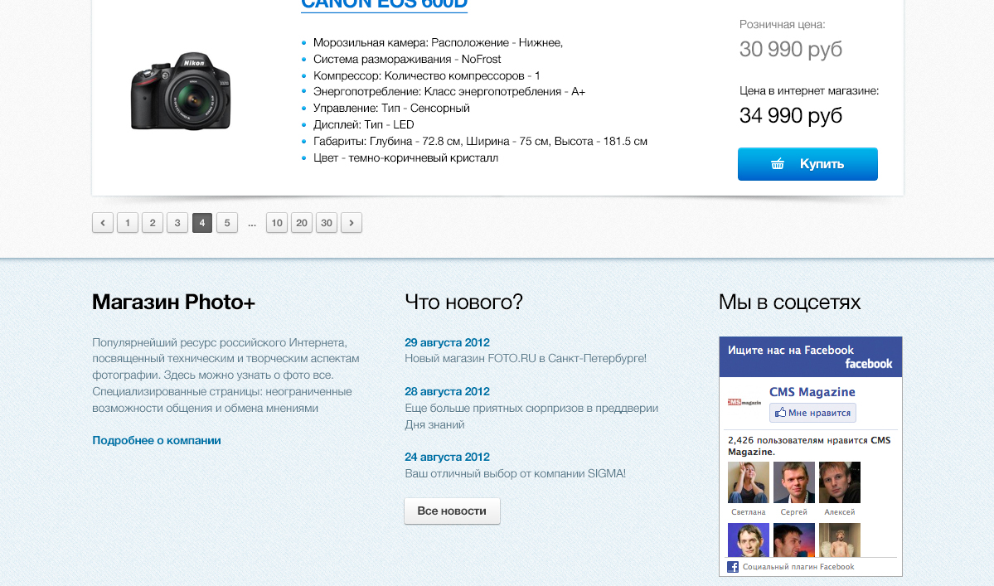

Slide 44
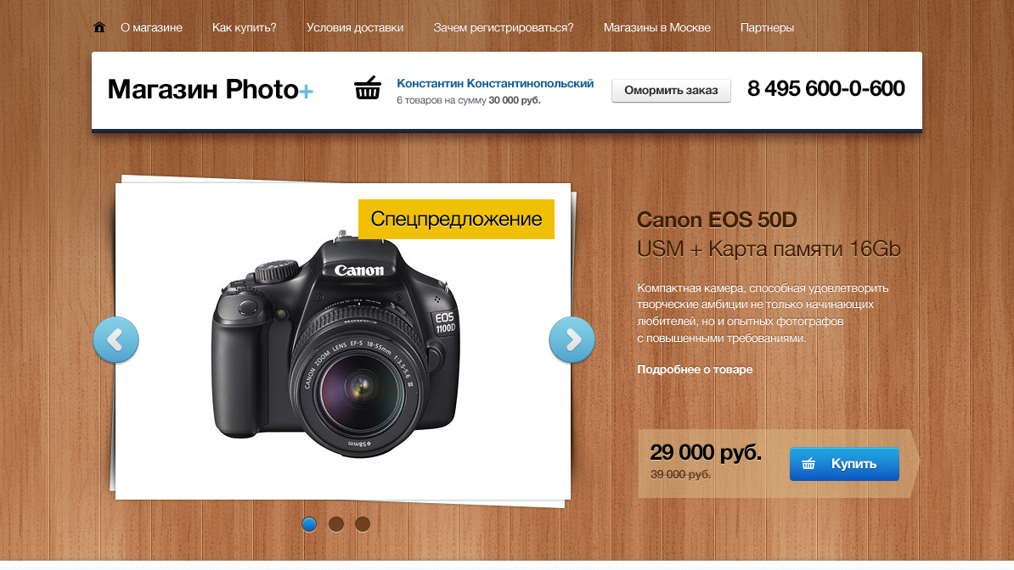

Slide 45
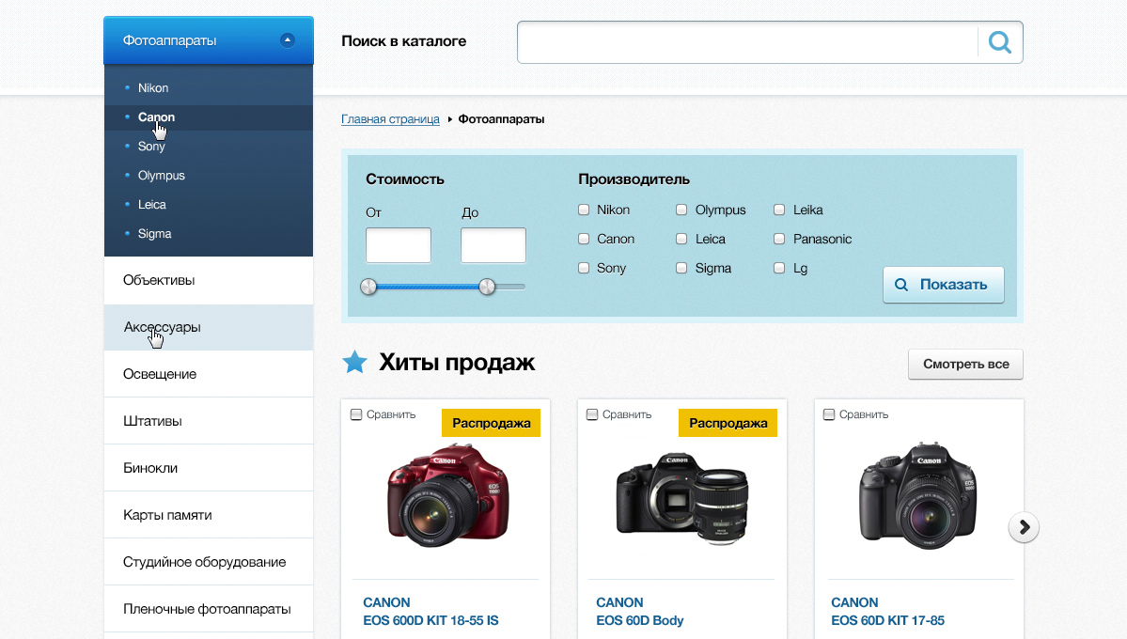

Slide 46
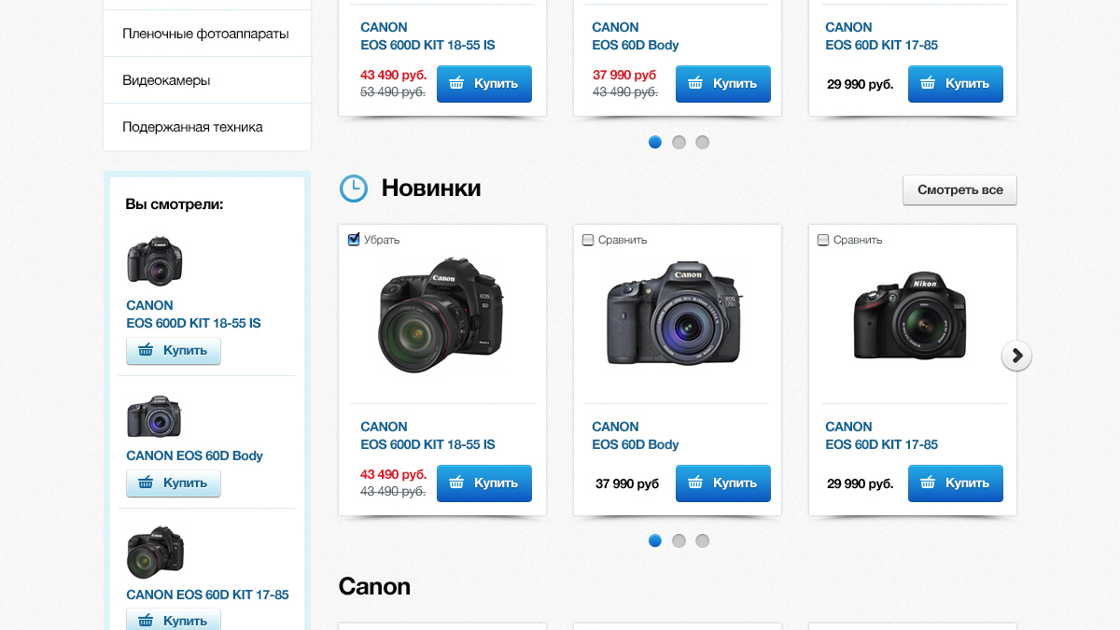

Slide 47
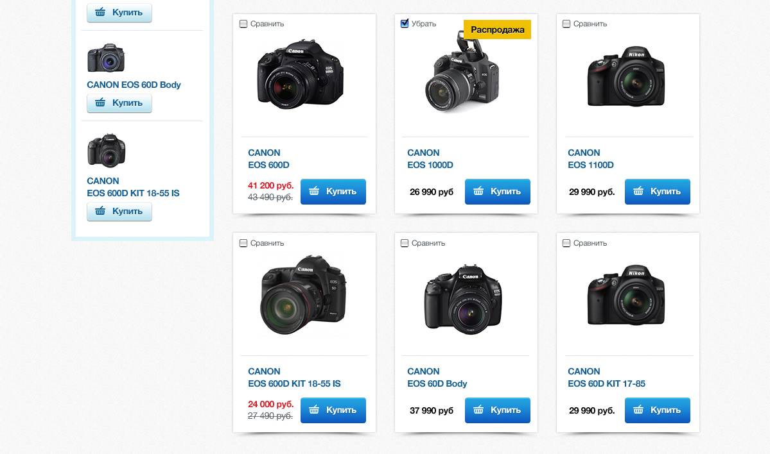

Slide 48
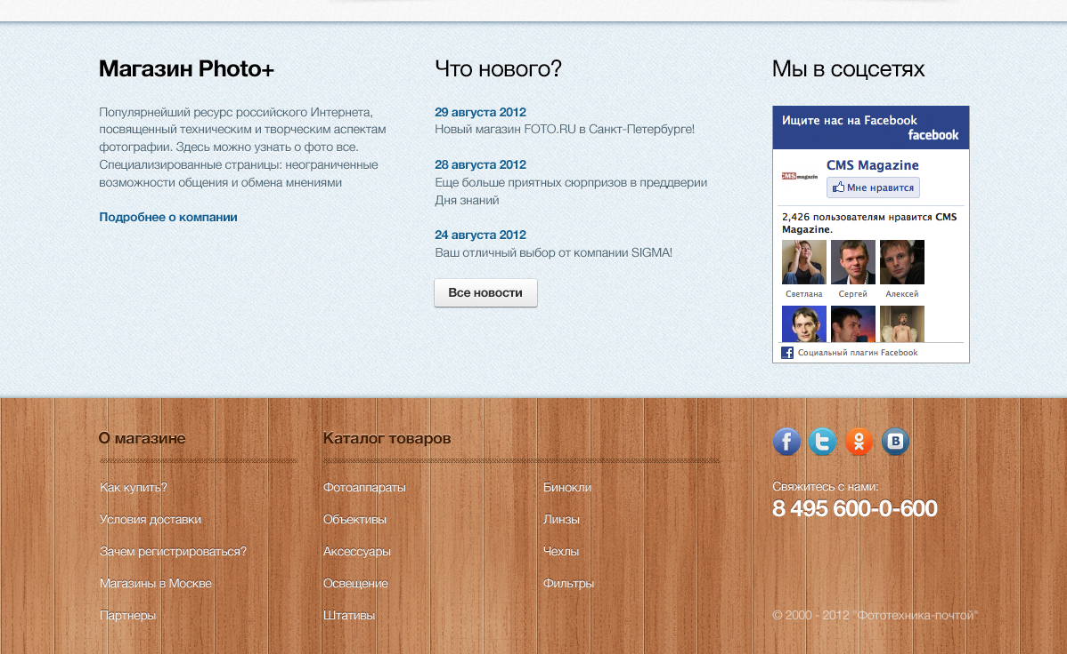

Slide 49
красиво
много воздуха
клево
очень современно
Эмоциональное восприятие дизайна интернет-магазина имеет большое значение.

Slide 50
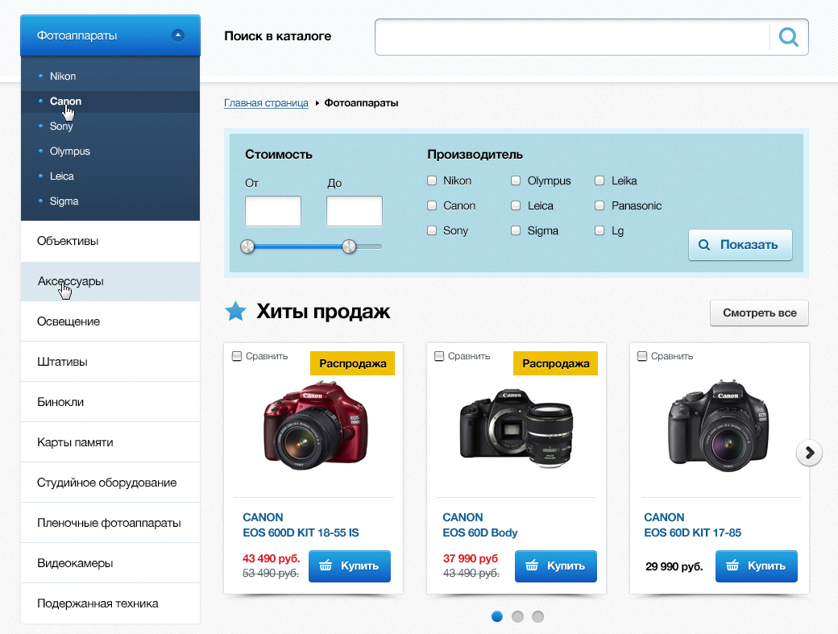
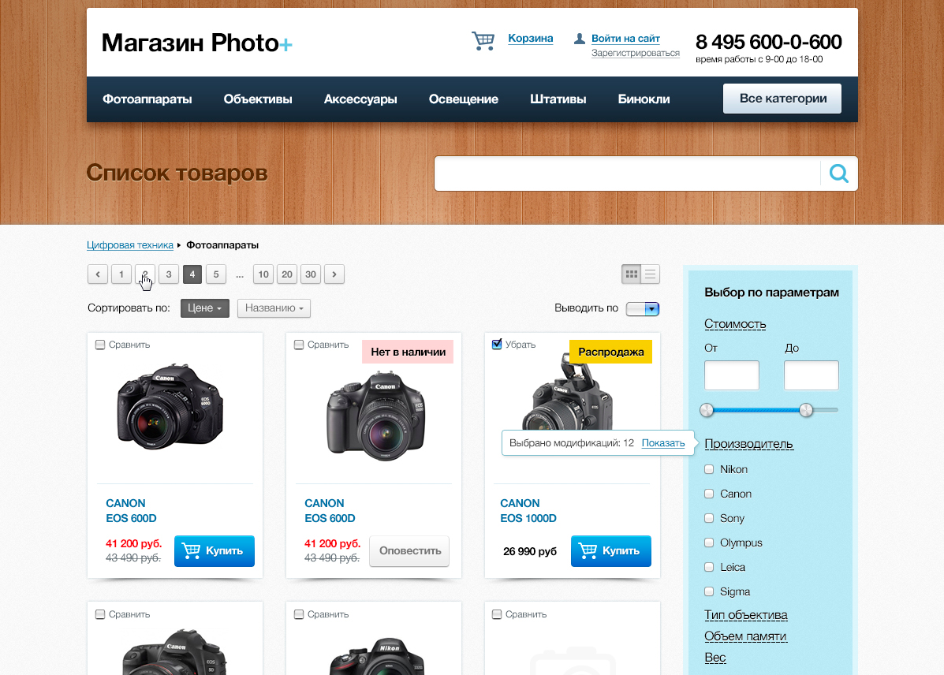
Умный фильтр

Slide 51
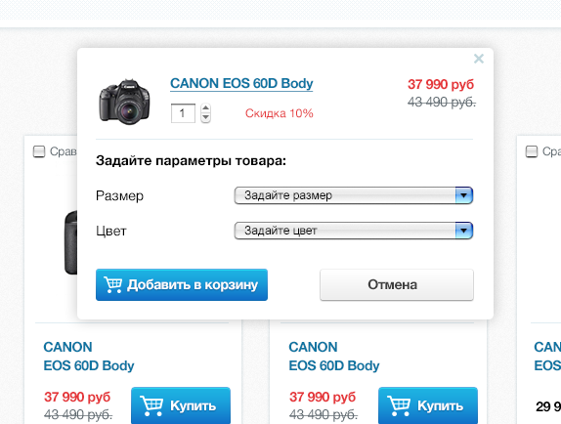
Выбор товара по SKU
2 вида шаблонов SKU:
Покупатель выбирает по свойствам (например, размер и цвет)
Все возможные комбинации свойств
SKU (Stock Keeping Unit) — идентификатор товарной позиции.

Slide 52
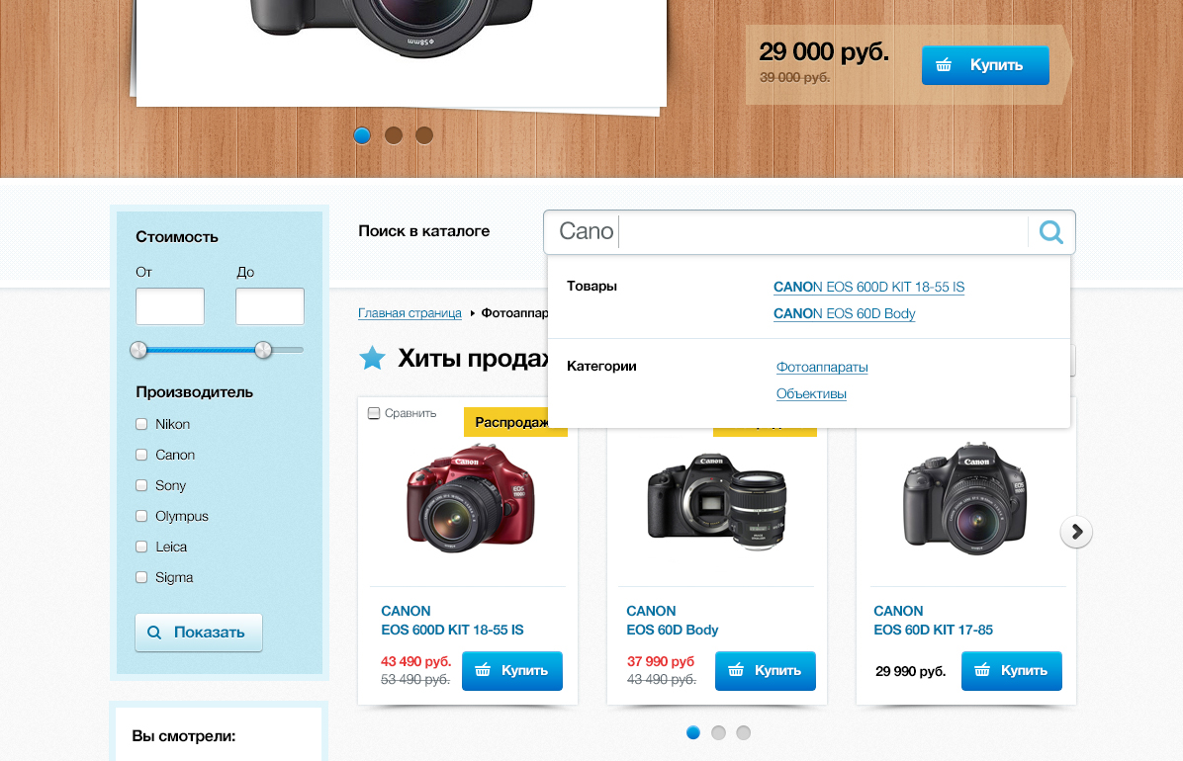
Поиск по каталогу
Поиск в интернет-магазине теперь выполняется только по каталогу
В поиске появляется «подсказка» (товары из каталога или раздел)

Slide 53
Если товара нет на складе
Уведомление о поступлении товара
Если товар отсутствует на складе, вместо кнопки «Купить» появляется «Оповестить». И когда товар появится на складе, клиенту уйдет письмо.
Сейчас можно совершать отложенную продажу (даже когда на складе «0»).
Надпись «Нет в наличии» появляется только если запрещена «отложенная продажа».

Slide 54
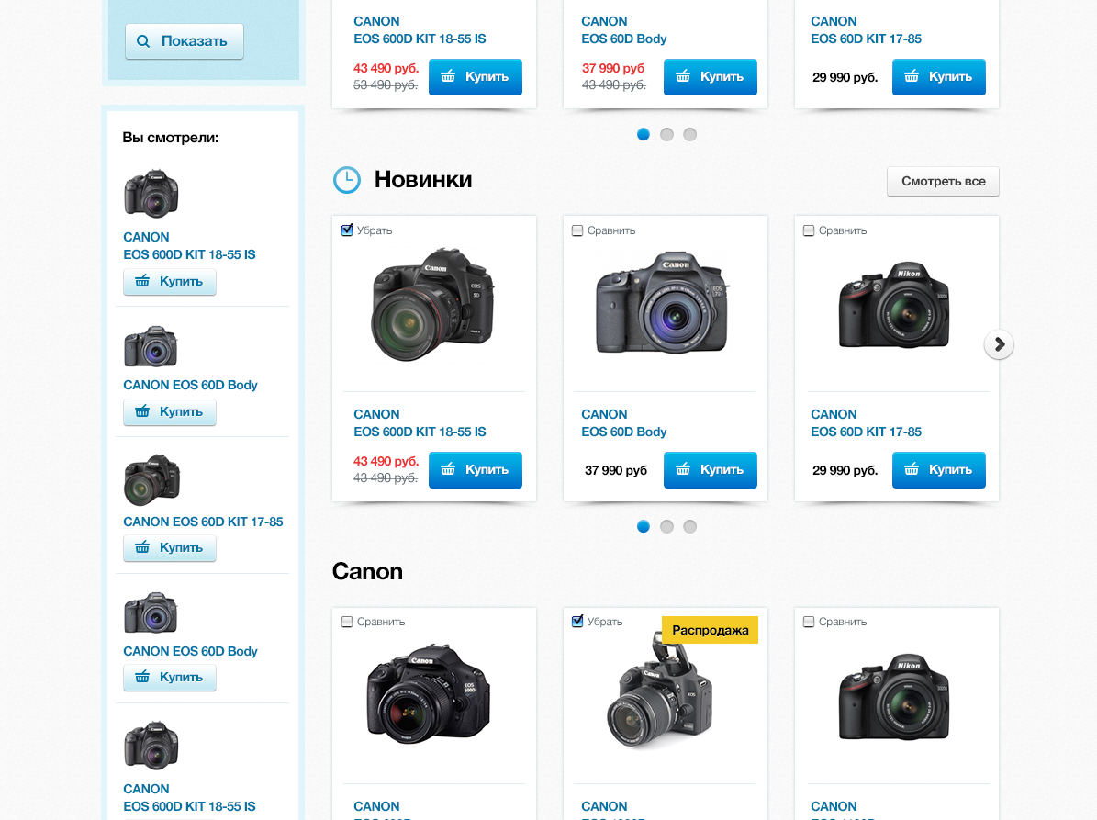
«Вы смотрели»
Покупатели видят, какие товары они уже смотрели.
Менеджеры интернет-магазина видят, какие товары просматривал этот клиент.

Slide 55
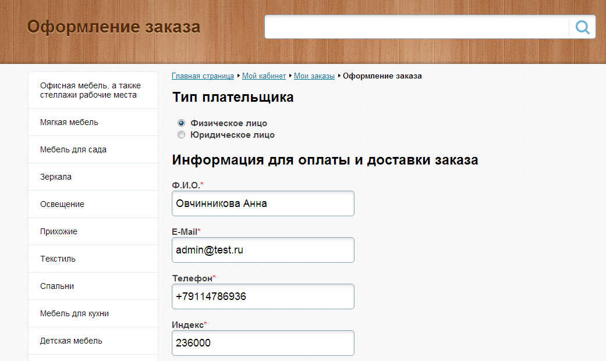
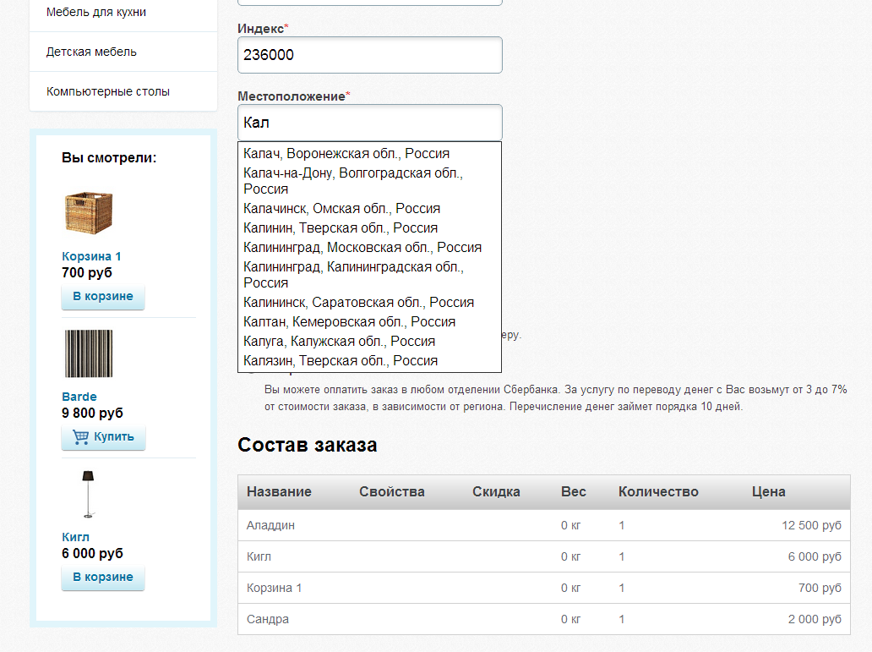
Новая система оформления заказа
Юзабилити оформления заказа
Адрес заполняется автоматически на основе КЛАДР
Магазин теперь предлагает клиенту купить дополнительные товары – аксессуары, «с этим товаром покупают»

Slide 59
Один магазин – один каталог
Атрибуты товаров привязываются к категории
Каталог теперь - в модуле «Интернет-магазин» (так менеджерам будет удобнее работать с категориями и товарами)
Поддержка SEO включена по умолчанию
Мастер создания каталога теперь запускается при установке решения

Slide 60
Теперь вы знаете всех клиентов!
Вы знаете всех, кто оформил заказ, просмотрел товар, добавил в корзину, кто подписался на уведомление о товаре.
В профиле покупателя видно: сколько у него заказов, сколько денег он принес, список товаров в корзине и пр.
Цель магазина – знать все о покупателях, суметь предложить нужный товар, знать всю историю клиента.

Slide 61
Новая система обработки заказов

Slide 62
Управление скидками
Новый интерфейс
Расширенные возможности по настройке действия скидки
Например, скидка действует на все телевизоры стоимостью выше 100 тыс.руб. красного цвета Samsung и LG.
Гибкий сценарий взаимодействия скидок между собой
Применение разных скидок, которые действуют в один период, определяется на основе приоритетов.

Slide 63
Конструктор аналитических отчетов
Отчеты по продажам
Лучшие клиенты
Новые клиенты
Доходность по товарам
Самые просматриваемые товары
Остатки товара
Самые ожидаемые товары
Брошенные корзины

Slide 64
Многоскладовость
В интернет-магазине можно создать несколько складов и задать количество товаров в каждом.
В каталоге клиент увидит, сколько товаров на складе в конкретном магазине.
Синхронизация с «1С»

Slide 65
Интеграция с «1С»
Выгрузка остатков по складам

Slide 66
Импорт каталога с сайта в 1С

Slide 67
Построение дерева каталога в «1С»
Новая структура каталога для сайта
Текущая структура справочника номенклатуры

Slide 68
Интеграция с «1С»
Выгрузка наличия по разным складам (с использованием нового функционала складов в БУС)
Выгрузка каталога товаров с сайта в 1С
(импорт каталога сайта для ведения учета в 1С:УТ)
Построение в 1С дерева каталога для выгрузки на сайт
(формирование новой структуры без переделки справочника номенклатуры)
В бесплатном дополнении к 1С:УТ

Slide 69
Новые гаджеты
График продаж
Список последних заказов
Самые продаваемые товары

Slide 70
Новый интернет-магазин
Полностью новые шаблоны дизайна
Новая система оформления заказа
Один интернет-магазин – один каталог
Подробная информация о поведении покупателей
Полная переделка системы обработки заказов
Новая система управления скидками
Новые отчеты и конструктор отчетов
Многоскладовость
Интеграция с «1С»
Гаджеты на рабочий стол

Slide 71
Лицензионная политика
Новая комплектация редакций
с интернет-магазином:
Редакция «Малый бизнес» дополняется модулями из «Стандарта»
Появляется переход со «Стандарта» на «Малый бизнес»
Функционал интернет-магазина разделяется на базовый и расширенный
Цены не меняются!

Slide 72
Редакция «Малый бизнес»
Начиная с версии 12.0, новым и существующим клиентам станут доступны еще 4 модуля:
Фотогалерея 2.0
Опросы/голосования
Веб-формы
Блоги
Появляется возможность перехода «Стандарт» > «Малый бизнес».
Теперь всего за 12 000 рублей можно добавить функционал интернет-магазина к корпоративному сайту.

Slide 73
Интернет-магазин
В версии 12.0 функционал интернет-магазина разделяется на 2 уровня: базовый и расширенный.
В расширенный интернет-магазин будут включены:
мультискладовость ^{новый}
система отчетов ^{новый}
колонки цен (цены для дилеров и оптовиков)
накопительные скидки (программы лояльности)
аффилиатские программы
счета покупателей
продажа электронного контента
Расширенный интернет-магазин доступен только в редакциях «Бизнес» и «Бизнес веб-кластер».

Slide 74
Редакции интернет-магазина
Малый бизнес
24900 руб.
Бизнес
48900 руб.
Большой бизнес
248900 руб.
Базовый уровень
Весь необходимый функционал для небольших розничных интернет -магазинов
Расширенный уровень
Решение для средних и крупных проектов, сайтов оптовиков, b2b-проектов, для продажи электронного контента
Расширенный уровень
Масштабируемое отказоустойчивое решение для крупных ecommerce-проектов

Slide 75
Специальные условия
Все текущие клиенты «Малого бизнеса» сохранят функционал и получат новый.
До выпуска версии 12.0 редакцию «Малый бизнес» можно приобрести в неизмененной комплектации по текущей цене.
«Малый бизнес»
24 900 руб.

Slide 76
Облачные сервисы
Ускорение загрузки сайта - интеграция с CDN в «один клик»
Облачный бэкап

Slide 79
Зачем ускорять сайт?
Замедление загрузки страницы на 1 секунду снижает конверсию на 7%, а количество просмотров - на 11%.
Подробнее об интеграции с CDN
Отчет в PDF

Slide 80
Сложно ли ускорять сайты?
Олег Бунин
Организатор конференции
Эксперт по высоконагруженным проектам

Slide 81
Что такое CDN
CDN отлично укоряет сайт, но его внедряют крайне редко из-за сложности реализации.
CDN
JS
JS
CSS
CSS
Графика
Графика
HTML

Slide 82
Ускорение сайта (CDN)
Новый модуль в составе продукта
Входит во все редакции
Достаточно просто включить ускорение сайта
Работает прозрачно для разработчиков, не нужно сбрасывать CDN – вы просто изменили файл и он автоматически обновляется в CDN
Ускоряет загрузку сайта от 30% до 200%

Slide 83
Реализовано в партнерстве с CDNvideo

Slide 84
Ускорение сайта (CDN)
Каждому лицензионному ключу бесплатно предоставляется трафик для ускорения сайта (в зависимости от редакции).
Редакция | Трафик CDN / месяц
Старт | 5 Гб
Стандарт | 10 Гб
Малый бизнес | 20 Гб
Эксперт | 30 Гб
Бизнес | 40 Гб
Веб-кластер | 100 Гб
Бизнес веб-кластер | 500 Гб
В дальнейшем можно будет приобретать дополнительный трафик.
98% сайтов не будут нуждаться в докупке трафика.
Действует для лицензий с активной технической поддержкой.

Slide 85
Облачный бэкап
«Бэкап не обязательно делать регулярно, главное сделать его перед аварией»
Регулярность
Безопасность: унести на другой диск, сервер, к другому провайдеру.
Раньше для создания резервной копии было нужно: заключить договор с провайдером, настроить, развернуть бэкап.
С облачным бэкапом договоров не нужно, настроек не нужно, а бэкап сразу сохраняется в облаке «1С-Битрикс».

Slide 86
Облачный бэкап
Каждому лицензионному ключу бесплатно будет выделено место в облаке (в зависимости от редакции).
Редакция | Место в облаке
Старт | 500 Мб
Стандарт | 1 Гб
Малый бизнес | 2 Гб
Эксперт | 3 Гб
Бизнес | 5 Гб
Веб-кластер | 10 Гб
Бизнес веб-кластер | 25 Гб
Хранение бэкапа в облаке «1С-Битрикс» полностью безопасно. У нас нет доступа к этим данным.

Slide 87
Новое ядро BitrixD7
Мы хотим, чтобы на продукте можно было разрабатывать и простые, и сложные проекты.
Необходима такая архитектура ядра, которая позволит квалифицированным разработчикам системно развивать проект.
Новое и старое ядро должны работать одновременно для сохранения инвестиций клиентов.
Это начало большого пути по реконструкции продукта.

Slide 89
Новое ядро Bitrix D7
отказ от использования глобальных переменных
удобная командная разработка (система контроля версий),
поддержка ООП в ядре и в компонентах
ORM - единый интерфейс доступа к данным (единый getlist), в который можно можно дописать свои расширения
одностраничный шаблон страницы (вверху подключается один файл …/d7.php)
общий обработчик ошибок
единая библиотека классов для выполнения служебных функций
удобная работа с современными средами разработки (IDE)
быстрые страницы для реализации ajax интерфейса
максимальная преемственность по обучению людей
Минимальные требования:
- PHP 5.3
- MySQL 5.0

Slide 90
Переход на новое ядро Bitrix D7
Новый модуль Highload инфоблоки – первый модуль на новом ядре
При разработке можно будет использовать и старое, и новое ядро.
Переходный процесс займет несколько лет (переход будет выполняться последовательно и работающим сайтам не повредит).
Мы планируем серию статей о том, как использовать новое ядро.
Детально – на зимней партнерской конференции.

Slide 91
На dev.1c-bitrix.ru мы открываем группу для обсуждения нового ядра.
Юрий Тушинский
технический
директор
Алексей Кирсанов
ведущий
разработчик
Дмитрий Медведев
ведущий
разработчик
Александр Сербул
руководитель направления контроля качества интеграции и внедрений

Slide 92
Управление сайтом 12.0
Текущие клиенты с активными обновлениями смогут бесплатно перейти на новую версию 12.0 по технологии SiteUpdate.

Slide 93
Управление сайтом 12.0
Re:Эрмитаж - новый интерфейс
Новый интернет-магазин
Ускорение сайта в один клик
Облачный бэкап
Новое ядро Bitrix D7
Монитор качества внедрений
Изменения в составе редакций

Slide 94
Официальный выпуск версии 12.0
начало ноября
Модуль ускорения сайтов доступен с сегодняшнего дня партнерам и через несколько дней – клиентам.

Slide 95
Спасибо за внимание!
Вопросы?
#bitrix

